Slide 1
物聯網基礎與實作 LinkIt7967
組員：
CHAPTER 1

Slide 2
文件下載
作業上傳：https://reurl.cc/mvbWmj
練習題：
超音波感測器
溫溼度計算THI
超音波+LED+OLED流程圖

Slide 3
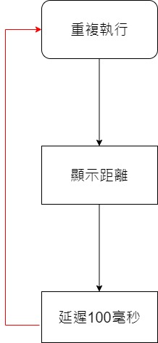
超音波感測器
流程圖

Slide 4
程式碼
感測器照片

Slide 5
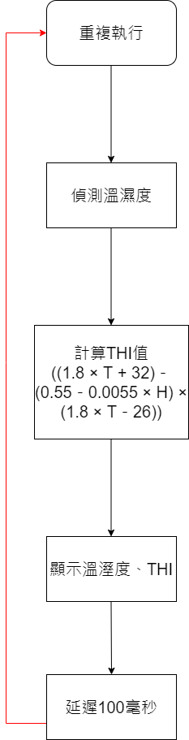
溫溼度計算THI
流程圖

Slide 6
程式碼
感測器照片

Slide 7
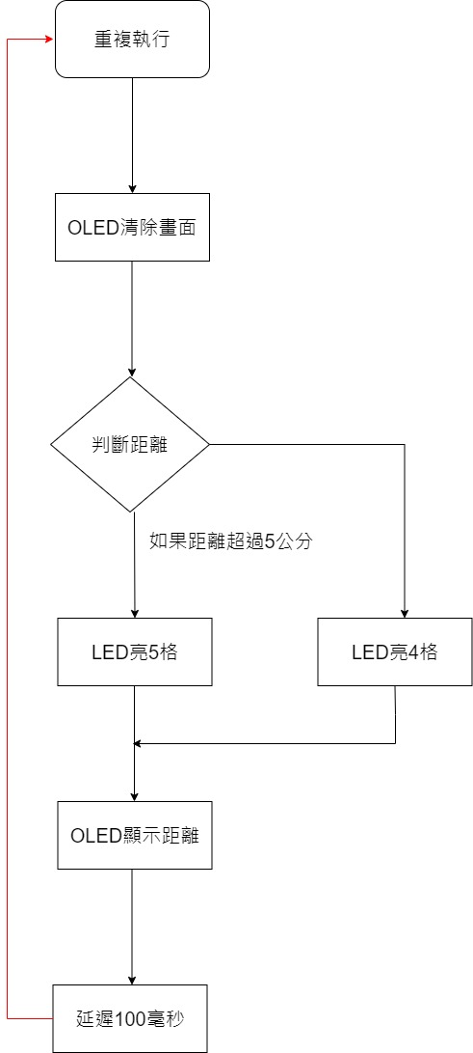
超音波+LED+OLED流程圖

Slide 8
程式碼
感測器照片

